Slide 1
「全國水環境改善計畫」
中港溪東興堤岸河廊營造計畫工程

Slide 2
中港溪東興堤岸河廊營造計畫工程
簡報大綱
一、提案緣由
二、計畫位置及範圍
三、基地現況說明
四、工程計畫願景及規劃構想
五、工程計畫經費及期程
六、預期成果及後續維護管理計畫

Slide 3
中港溪東興堤岸河廊營造計畫工程
一、提案緣由

Slide 4
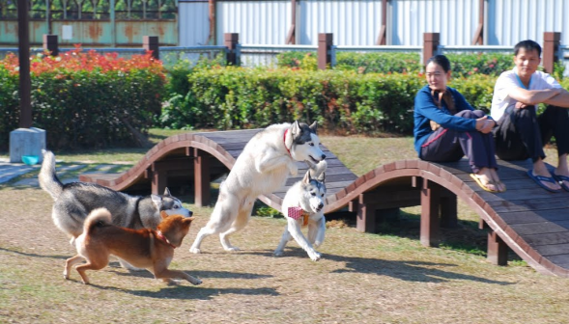
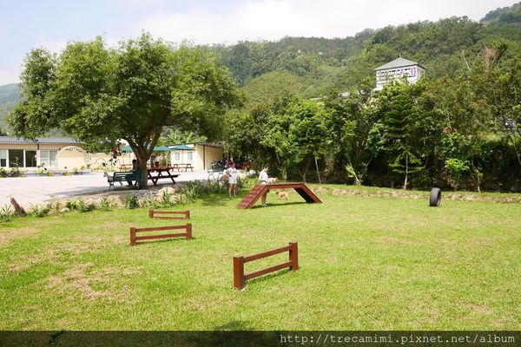
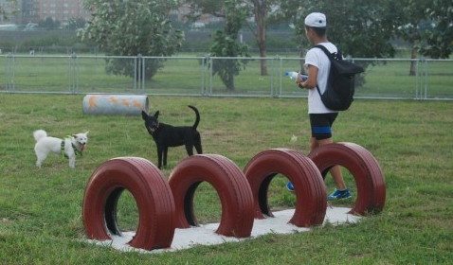
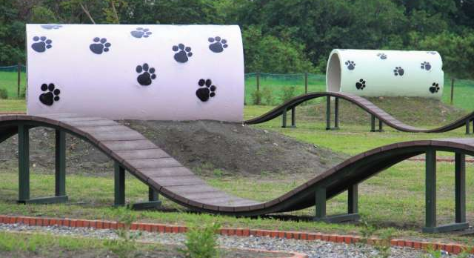
中港溪東興堤岸河廊營造計畫工程
提案緣由-打造亮點
本案規劃以寵物友善互動區為主軸，搭配適當休憩設施、多功能活動草坪及植栽綠美化，提供多元休憩活動，容納多元使用類型，創造寓教於樂的休閒環境。

Slide 5
中港溪東興堤岸河廊營造計畫工程
提案緣由
一、設立寵物友善互動區：
近年全台各地欲發展友善環境公園綠地，提供友善之休憩環境，現代人生活壓力大，多飼養寵物做為家庭成員，利用環境共生方式，打造全苗栗第一座寵物友善公園。
二、增加高灘地使用效率：
本基地早期即打造河濱公園，現在仍有許多民眾在此健身休閒，但因設施老舊，早已不符合使用需求，需重新活化空間，提供更優質的休憩環境。
三、自行車友休憩停留點：
基地位置周邊現有苗栗縣大河戀自行車道、永和山水庫自行車道及頭份市內自行車道三條自行車道串連並在此交會，可提供自行車友作為休憩停留點。
四、打造中港溪環境營造示範點:
由於頭份近年人口劇增，公園綠地等休憩空間不足，導致民眾需求無法被滿足，大大降低了生活品質，本計畫希冀透過新穎設計構想，打造中港溪環境營造示範點，成效良好將可推廣至其他河段。

Slide 6
中港溪東興堤岸河廊營造計畫工程
二、計畫位置及範圍

Slide 7
中港溪東興堤岸河廊營造計畫工程
計畫位置及範圍
本案計畫位置位於中港溪東興大橋左岸之既有東興河濱公園。(總面積約2公頃)

Slide 8
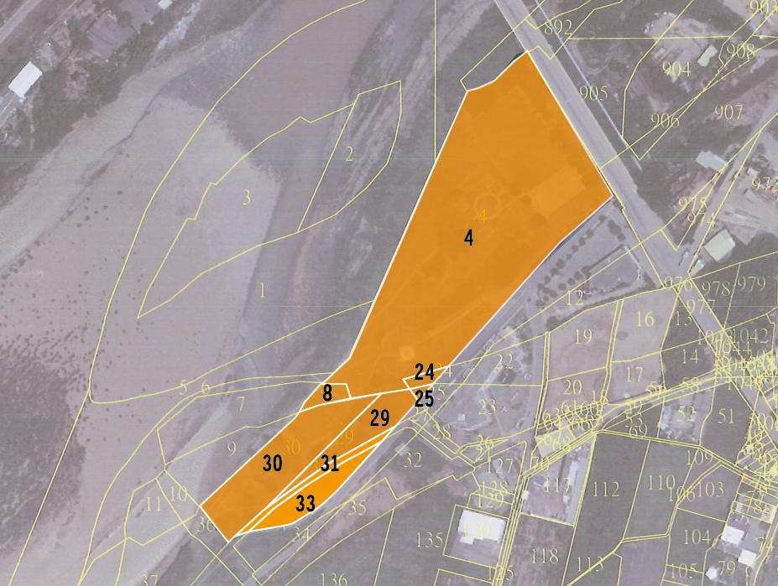
中港溪東興堤岸河廊營造計畫工程
計畫位置及範圍
土地權屬皆為公有地，無用地問題。(橘色部分)

Slide 9
中港溪東興堤岸河廊營造計畫工程
三、基地現況說明

Slide 10
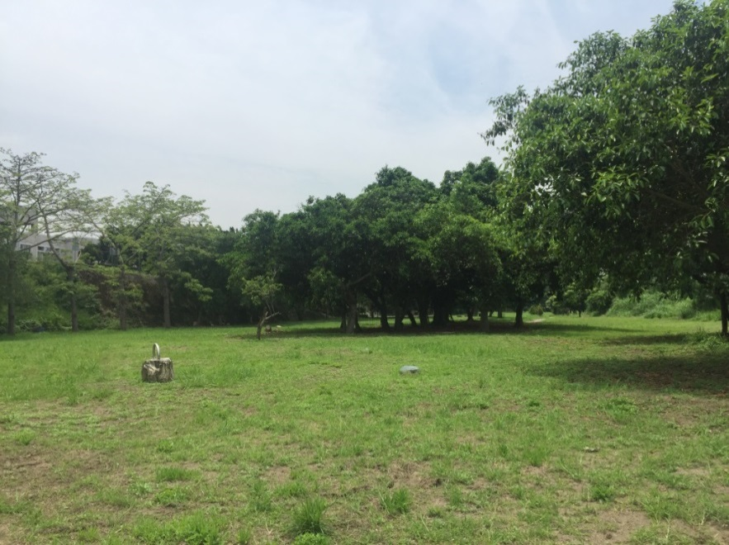
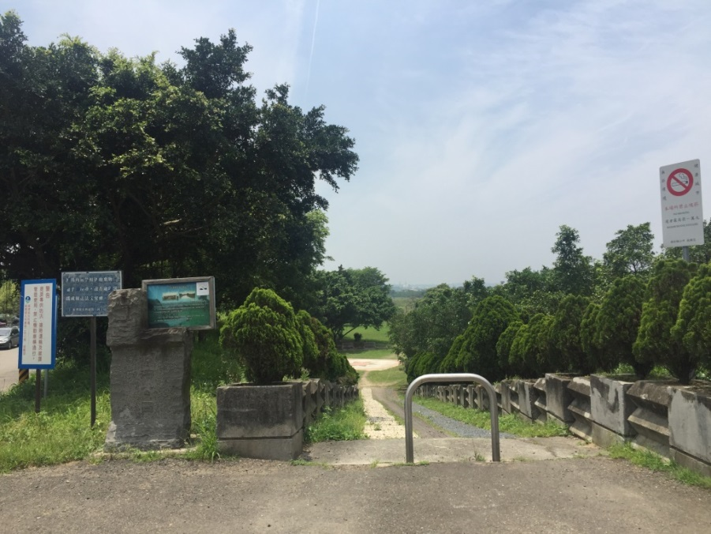
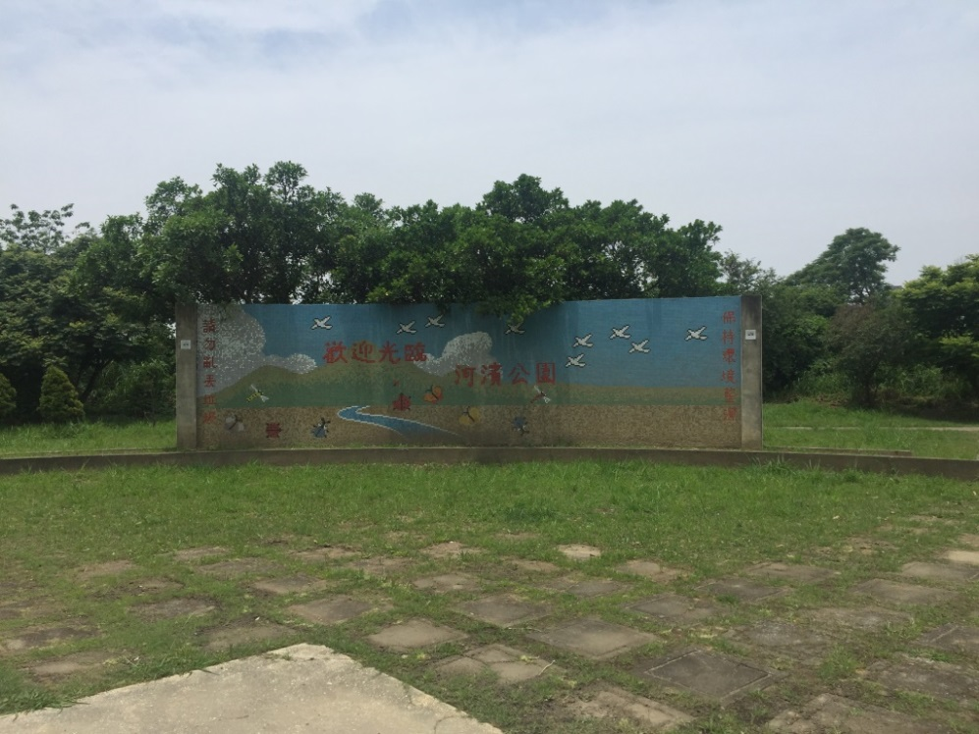
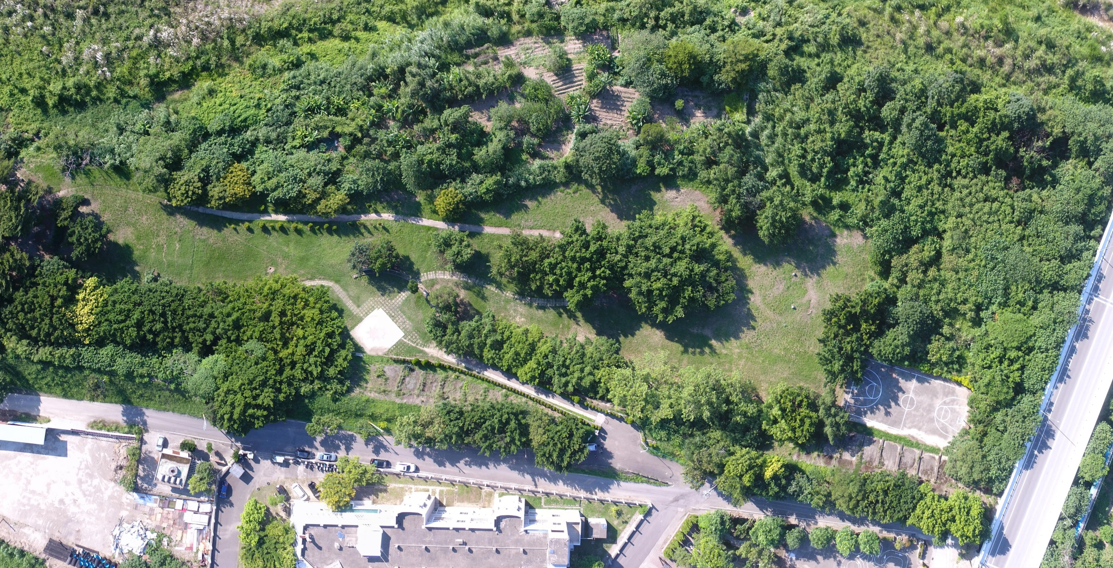
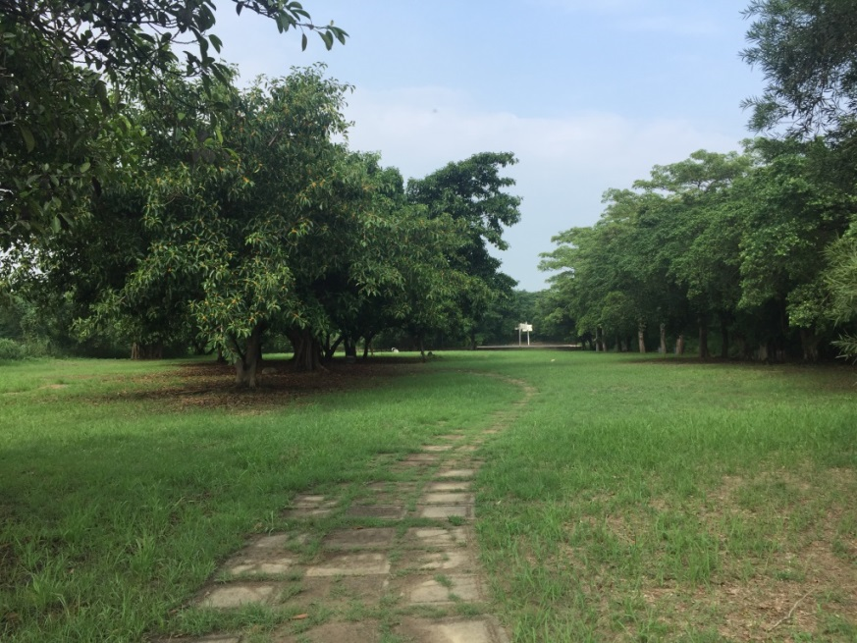
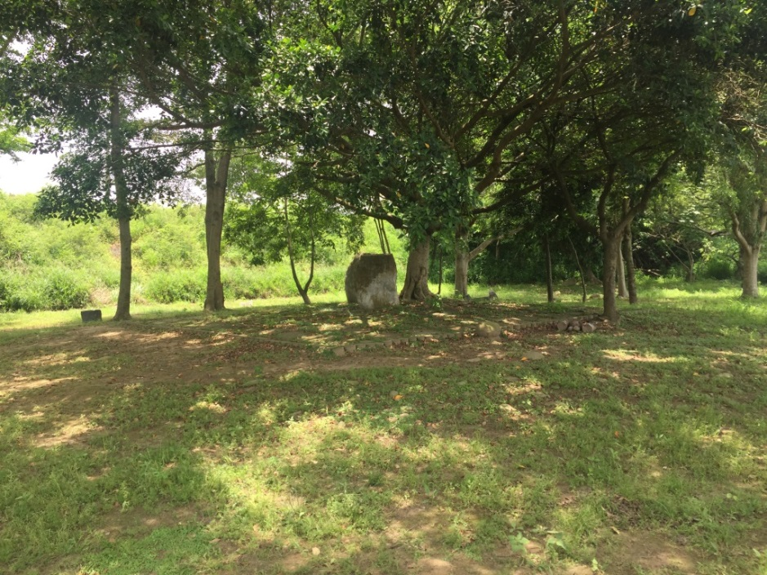
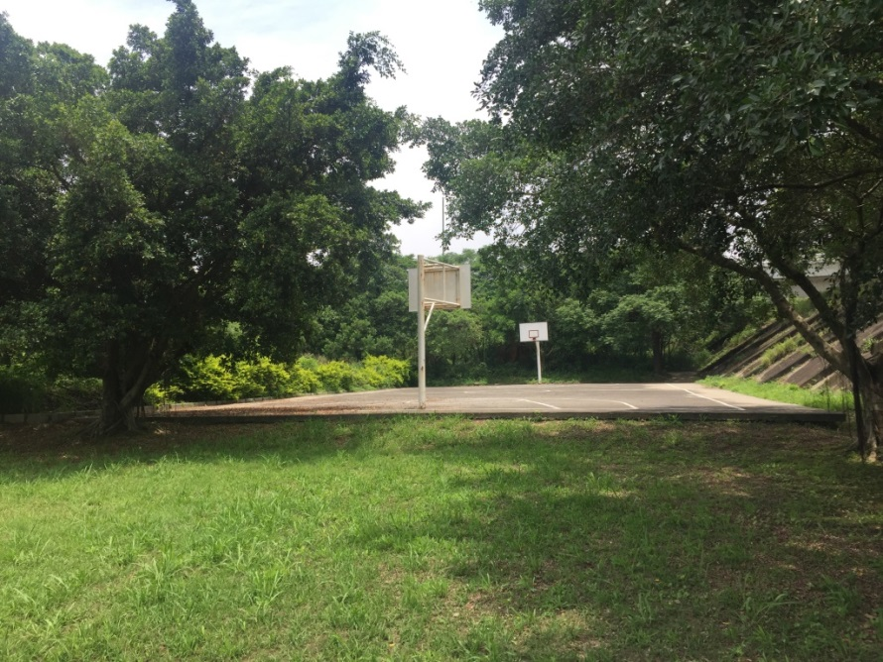
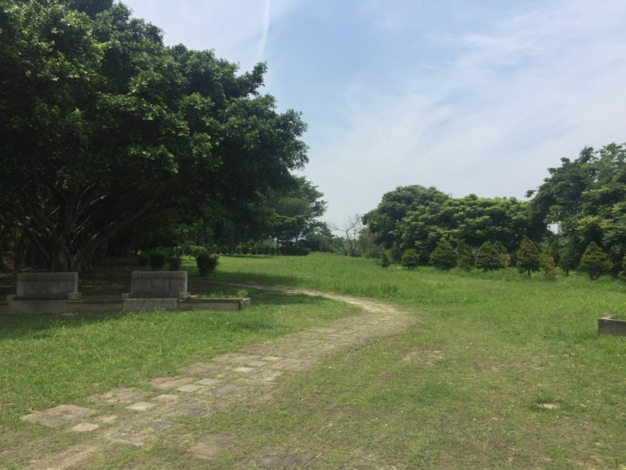
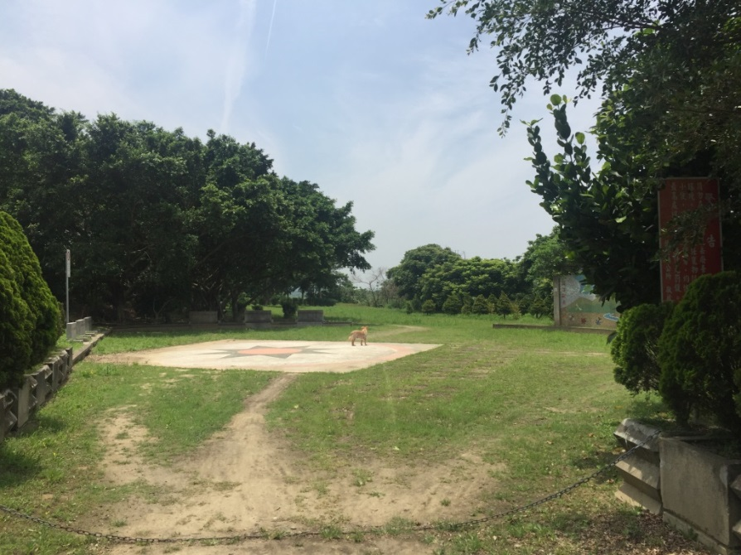
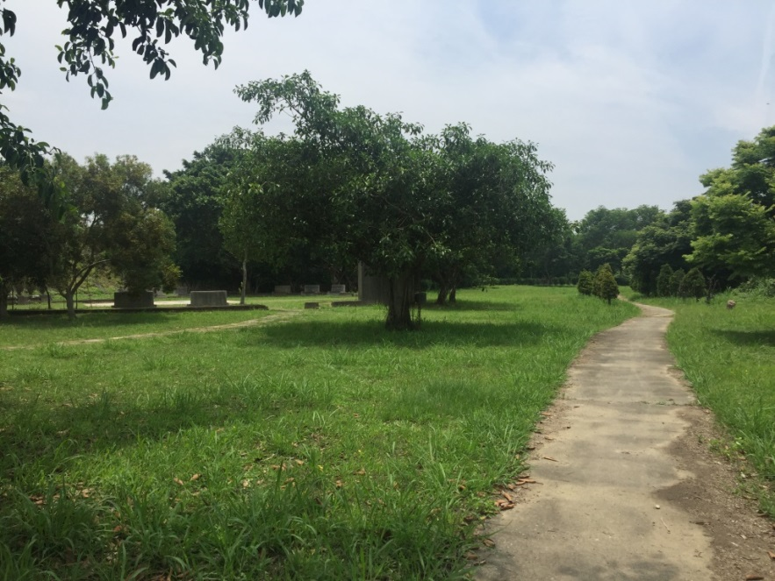
中港溪東興堤岸河廊營造計畫工程
基地現況說明
出入口
中港溪
9
4
8
7
2
5
3
6
籃球場
東興大橋
1
基地現況空拍圖
Notes:
10
學員長 / 第一名？

Slide 11
中港溪東興堤岸河廊營造計畫工程
四、工程計畫願景及規劃構想

Slide 12
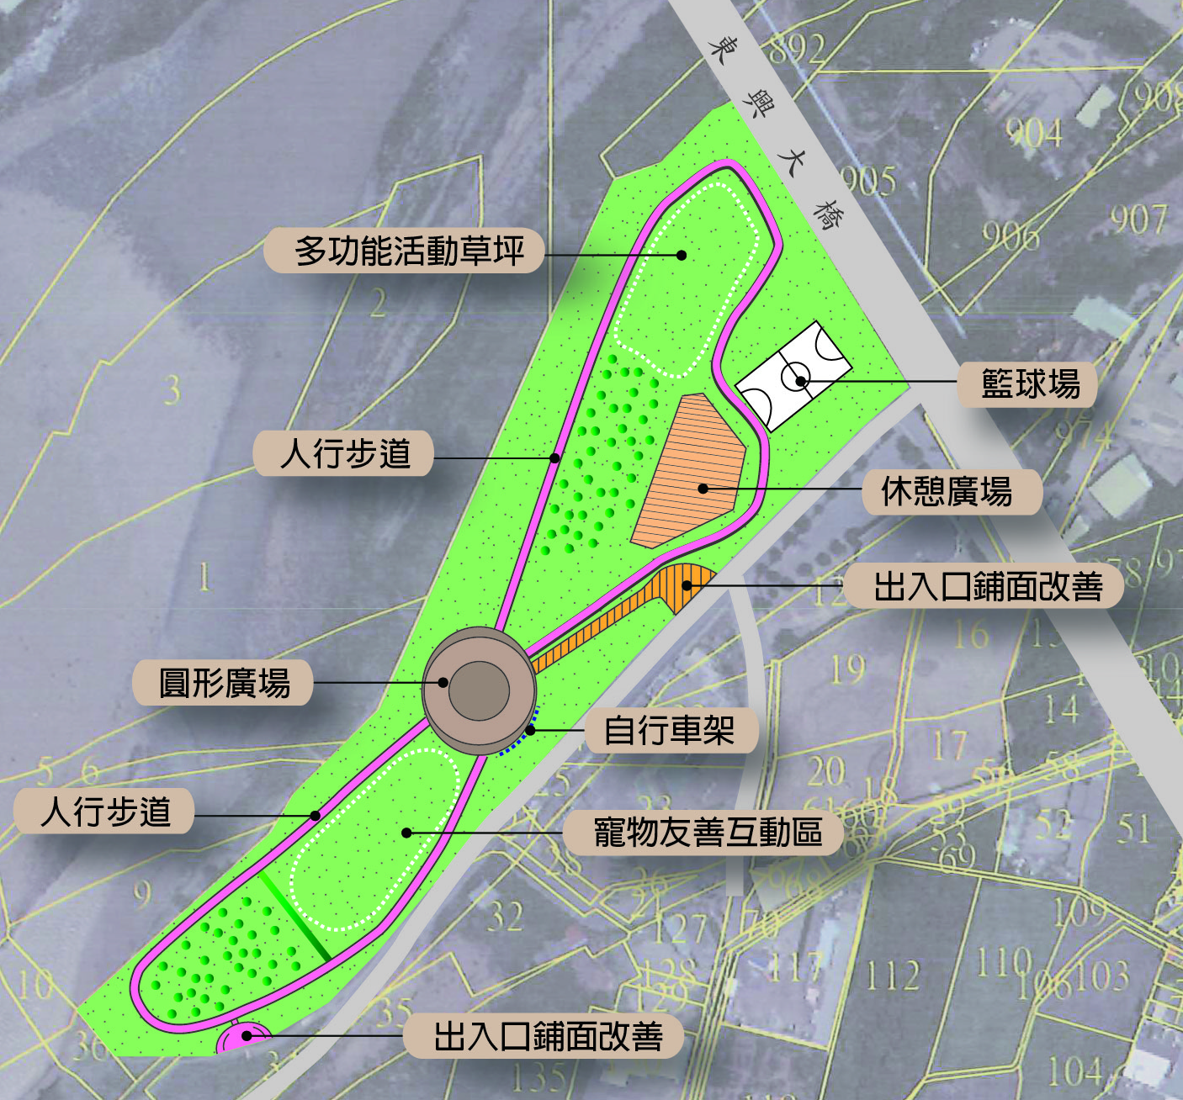
中港溪東興堤岸河廊營造計畫工程
工程計畫願景及規劃構想
休憩廣場及運動設施：
提供民眾活動及運動使用，廣場亦可舉
辦親子活動、社區活動或戶外表演空間
，彈性使用。
人行步道：
規劃聯外動線及迴路， 讓民眾可以在此
健身賞景。
多功能活動草坪：
提供民眾活動或 打球用，亦可舉辦親子
活動、社區活動或戶外展演空間或戶外
劇場，彈性使用。
寵物友善互動區：
藉由寵物互動區 的設置，建立人與寵
物的情誼，讓愛寵物人士擁有一個舒適
的環境互相交流。
出入口鋪面改善及入口圓形廣場：
現有鋪面已老舊且不符現況使用， 藉由
本次計畫改善鋪面，更適合未來之空間
配置。
規劃構想圖
Notes:
12
學員長 / 第一名？

Slide 14
中港溪東興堤岸河廊營造計畫工程
五、工程計畫經費及期程

Slide 15
中港溪東興堤岸河廊營造計畫工程
工程計畫經費
分項工程名稱 | 主要工程項目 | 概估經費 (千元) | 中央主管部會 | 備註
環境營造工程 | 1.寵物友善互動區相關設施 2.休憩設施及廣場 3.運動設施修繕 4.低水護岸 5.植栽綠化 | 6,000 | 經濟部水利署
出入口節點及步道工程 | 1.人行步道鋪面 2.出入口節點整理 | 4,000 | 經濟部水利署
合計 |  | 10,000

Slide 16
中港溪東興堤岸河廊營造計畫工程
計畫期程
進度 項目 | 工期 (月) | 日曆月
 |  | 1 | 2 | 3 | 4 | 5 | 6 | 7 | 8 | 9 | 10
計畫提報作業 | 1
用地取得作業 | 0.5
設計公司甄選 | 0.5
規劃設計作業 | 1
公告招標作業 | 1
工程施工階段 | 4
結算驗收作業 | 2
總計(月) | 10

Slide 17
中港溪東興堤岸河廊營造計畫工程
六、預期成果及後續維護管理計畫

Slide 18
中港溪東興堤岸河廊營造計畫工程
預期成果
串聯週邊景點增進周邊觀光效益：
本計畫除前述所說自行車道外，周邊有永和山水庫、徐驤紀念公園、頭份後花園遊憩區、蘆竹湳古厝等景點可串聯，並與市區商圈配合，可安排在1日遊行程範圍內，期許能帶動遊客數量以提升觀光效益。
就業市場效益：
預計於工程進行期間可創造約30人次營造就業機會及完工後辦理各類型活動可增加不定額之就業機會。
健康促進效益：
提供完善的運動休閒空間，藉由步道及運動設施，可增進心肺功能，帶來身心健康及歡樂的效益，預期可增加約1500人次/年運動人口。
後續維護管理計畫
本計畫工程完成後，將由頭份市公所每年編列相關預算，定期維護管理，並可透過地方社區發展協會及志工服務團隊與政府兩大資源共同永續經營管理。

Slide 19
中港溪東興堤岸河廊營造計畫工程
簡報結束
謝謝指教

